Slide 1

Nano实验箱微课
好好搭搭在线
“

Slide 2

好好搭搭
五按键的使用

Slide 3
01
基础知识
目录
02
指令学习
03
程序代码

Slide 4
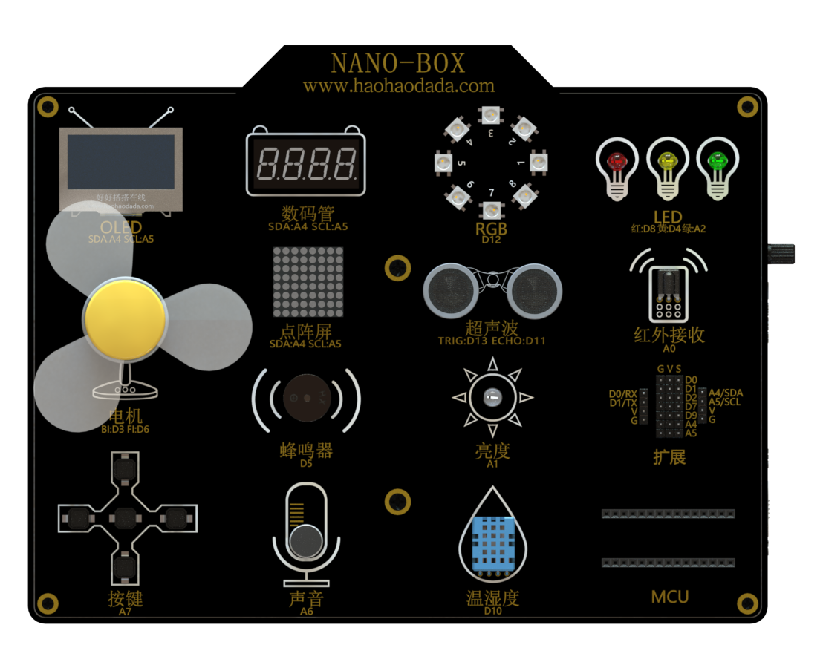
1
基础知识
本模块中有“上”、“中”、“下”、“左”、“右”五个按键，可以作为开关使用。按键有“按下”和“弹起”两种状态。默认状态是“弹起”；当用手指按住按键帽往下按、并且保持不动的时候，就处于“按下”状态；松开手指，按键又会重回处于“弹起”状态。
02

Slide 5
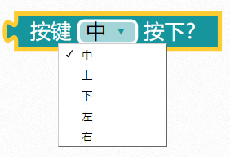
2
指令学习
这条指令在输入类别指令中，使用这个指令可以判断按键是否处于“按下”状态，
中间的下拉菜单可以选择“上”、“下”、“左”、“右”、“中”五个按键。

Slide 6
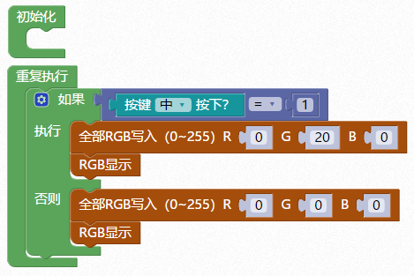
3
程序代码
02

Slide 7
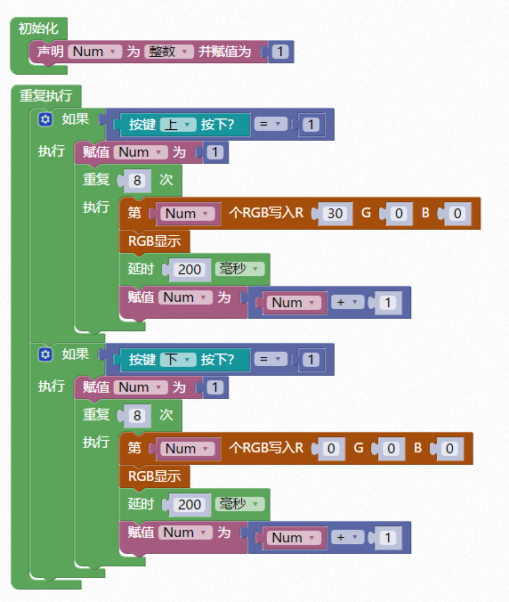
3
程序代码
02
按下上按键依次点亮
8颗RGB灯
按下下按键依次熄灭

Slide 8
谢谢观看
“

